Slide 1
INFORME AVANCE
TALLA DE POBLACIÓN, PREVALENCIA VIH Y CAP SEXUALES – MTRANS, MTS, HSH 2023
Octubre, 2023

Slide 2
CONTENIDO
01
RESULTADOS
1.1
POBLACIÓN HSH
1.2
POBLACIÓN MTS
1.3
POBLACIÓN MTRANS
2
SIMULACIÓN
3
DESAFÍOS
4
CONSULTAS

Slide 3
01
RESULTADOS

Slide 4
RESULTADOS GENERALES
BOLETAS EFECTIVAS
NIVEL DE AVANCE
META
1,625
338
21.0%
HSH
MTS
1,354
267
20.0%
MTRANS
833
404
48.0%

Slide 5
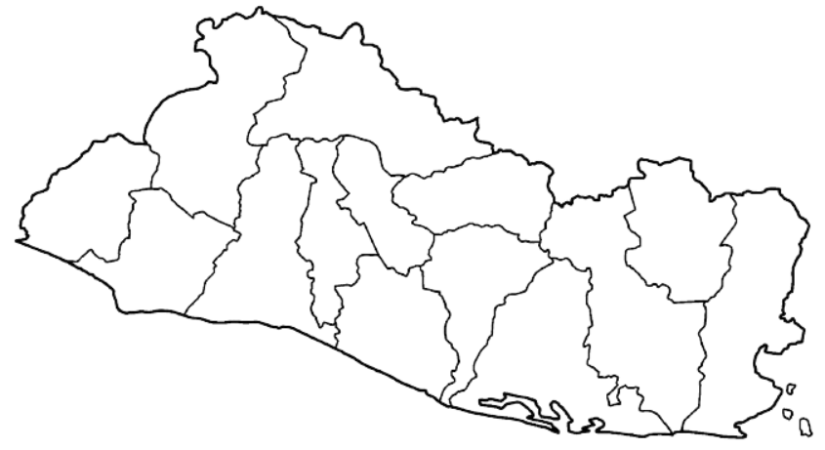
1.1 HSH
256
2%
BOLETAS EFECTIVAS
27%
99
116
27
Meta
2
Boletas efectivas
4%
28%
37%
54
57
2%
1
2%
Avance
2
10%
109
10%
30
98%
56
244
456
2%
1
30%
117
90
47
12
56
4%
1
19%
99
47
51
64
97
14
2
12

Slide 6
1.2 MTS
196
22%
BOLETAS EFECTIVAS
48%
97
76
47
Meta
17
Boletas efectivas
8%
17%
22%
43
50
21%
9
9%
Avance
4
18%
88
21%
15
27%
56
190
364
0%
2
22%
90
41
64
19
68
18%
0
11%
79
45
44
64
21
10
8
7

Slide 7
1.3 MTRANS
402
54%
BOLETAS EFECTIVAS
8%
48
61
4
Meta
33
Boletas efectivas
20%
37%
25%
28
35
50%
14
74%
Avance
7
65%
32
26%
8
65%
38
98
199
53%
28
51%
58
36
129
15
30
51%
16
44%
74
35
47
50
48
18
24
24

Slide 8
03
DESAFÍOS

Slide 9
PRINCIPALES
DESAFÍOS
Competencia en la Recolección de Datos
Incentivos*
Monto del incentivo.
No se brinda incentivo por reclutamiento de nuevas personas.
Otras organizaciones en el país realizando pruebas de VIH aplicando diferentes modalidades.
Entregan un incentivo más atractivo.
Percepción de Establecimientos de Salud
Realidad social de país
Percepción de discriminación al interior de las Unidades de Salud.
Desconfianza en el personal.
Unidades no preparadas para recibir al equipo. Principalmente en establecimiento NO VICITS NI AMIGABLES
Poblaciones clave no se sienten en la libertad de expresar abiertamente su orientación sexual, sus practicas de riesgo

Slide 10
QUE REQUERIMOS DEL MCP-ES Elaboración de una carta de respaldo Validar la necesidad de ampliar el alcance del estudio de acuerdo a las recomendaciones técnicas y por lo tanto ampliar el alcance del contrato con la empresa Consultora Erak, en vista que las acciones que se están llevando a cabo requieren de un ajuste en los aspectos anteriormente descritos Aprobar el uso de los fondos que se han identificados sean asignados para ser ejecutadas entre Plan Internacional y la empresa Consultora Erak. CONSIDERACIONES Los cambios metodológicos que causan el incremento de costo provienen de una experta contratada por el Fondo Mundial y referente mundial en la metodología RDS Erak consultores fue seleccionada mediante un mecanismo de licitación transparente basado en sus capacidades técnicas Erak consultores a adquirido en las últimas semanas un conocimiento y experiencia del contexto Salvadoreño, así como del trabajo realizado hasta ahora (cuya transferencia a otro prestatario tendría un alto costo tanto financiero como de tiempo) Es importante obtener los resultados del estudio antes de la actualización del plan estratégico nacional a principios del año que viene.

